Slide 1
Приготовление школьного завтрака в МБОУ СОШ с. Рейдово им. Ильичёва П.И.

Slide 2
В пшене больше клетчатки, чем в других злаках и зернах. Научно доказано, что пшено содержит как минимум в два раза больше кальция по сравнению с рисом. По содержанию железа рис также сильно уступает просу. Пшено способствует укреплению иммунитета, выводит холестерин, снижает сахар в крови, укрепляет сердечную деятельность. И к тому же не содержит глютен.

Slide 3
Как подготовить пшено к приготовлению Пшенную крупу необходимо помыть несколько раз в прохладной воде, пока вода не станет прозрачной. Пока моете пшено, поставьте кипятиться воду в чайнике. Дважды залейте крупу кипятком на 1-2 минуты. Можно выбрать другой способ: крупу залить кипятком и поставить на огонь. Проварить 2-3 минуты и слить воду. Эти приемы позволяют удалить горечь. Каша в итоге будет гораздо вкуснее.

Slide 4
Сливочное масло – это источник витаминов А, B, C, D, Е и К, а также жирных кислот Омега-3 и Омега-6. Причём некоторые из витаминов (А, D и Е) лучше усваиваются именно вместе с жирами. Эти вещества замедляют старение, защищают от ультрафиолета, стимулируют рост волос, укрепляют ногти и кости и делают много другой полезной работы.

Slide 5
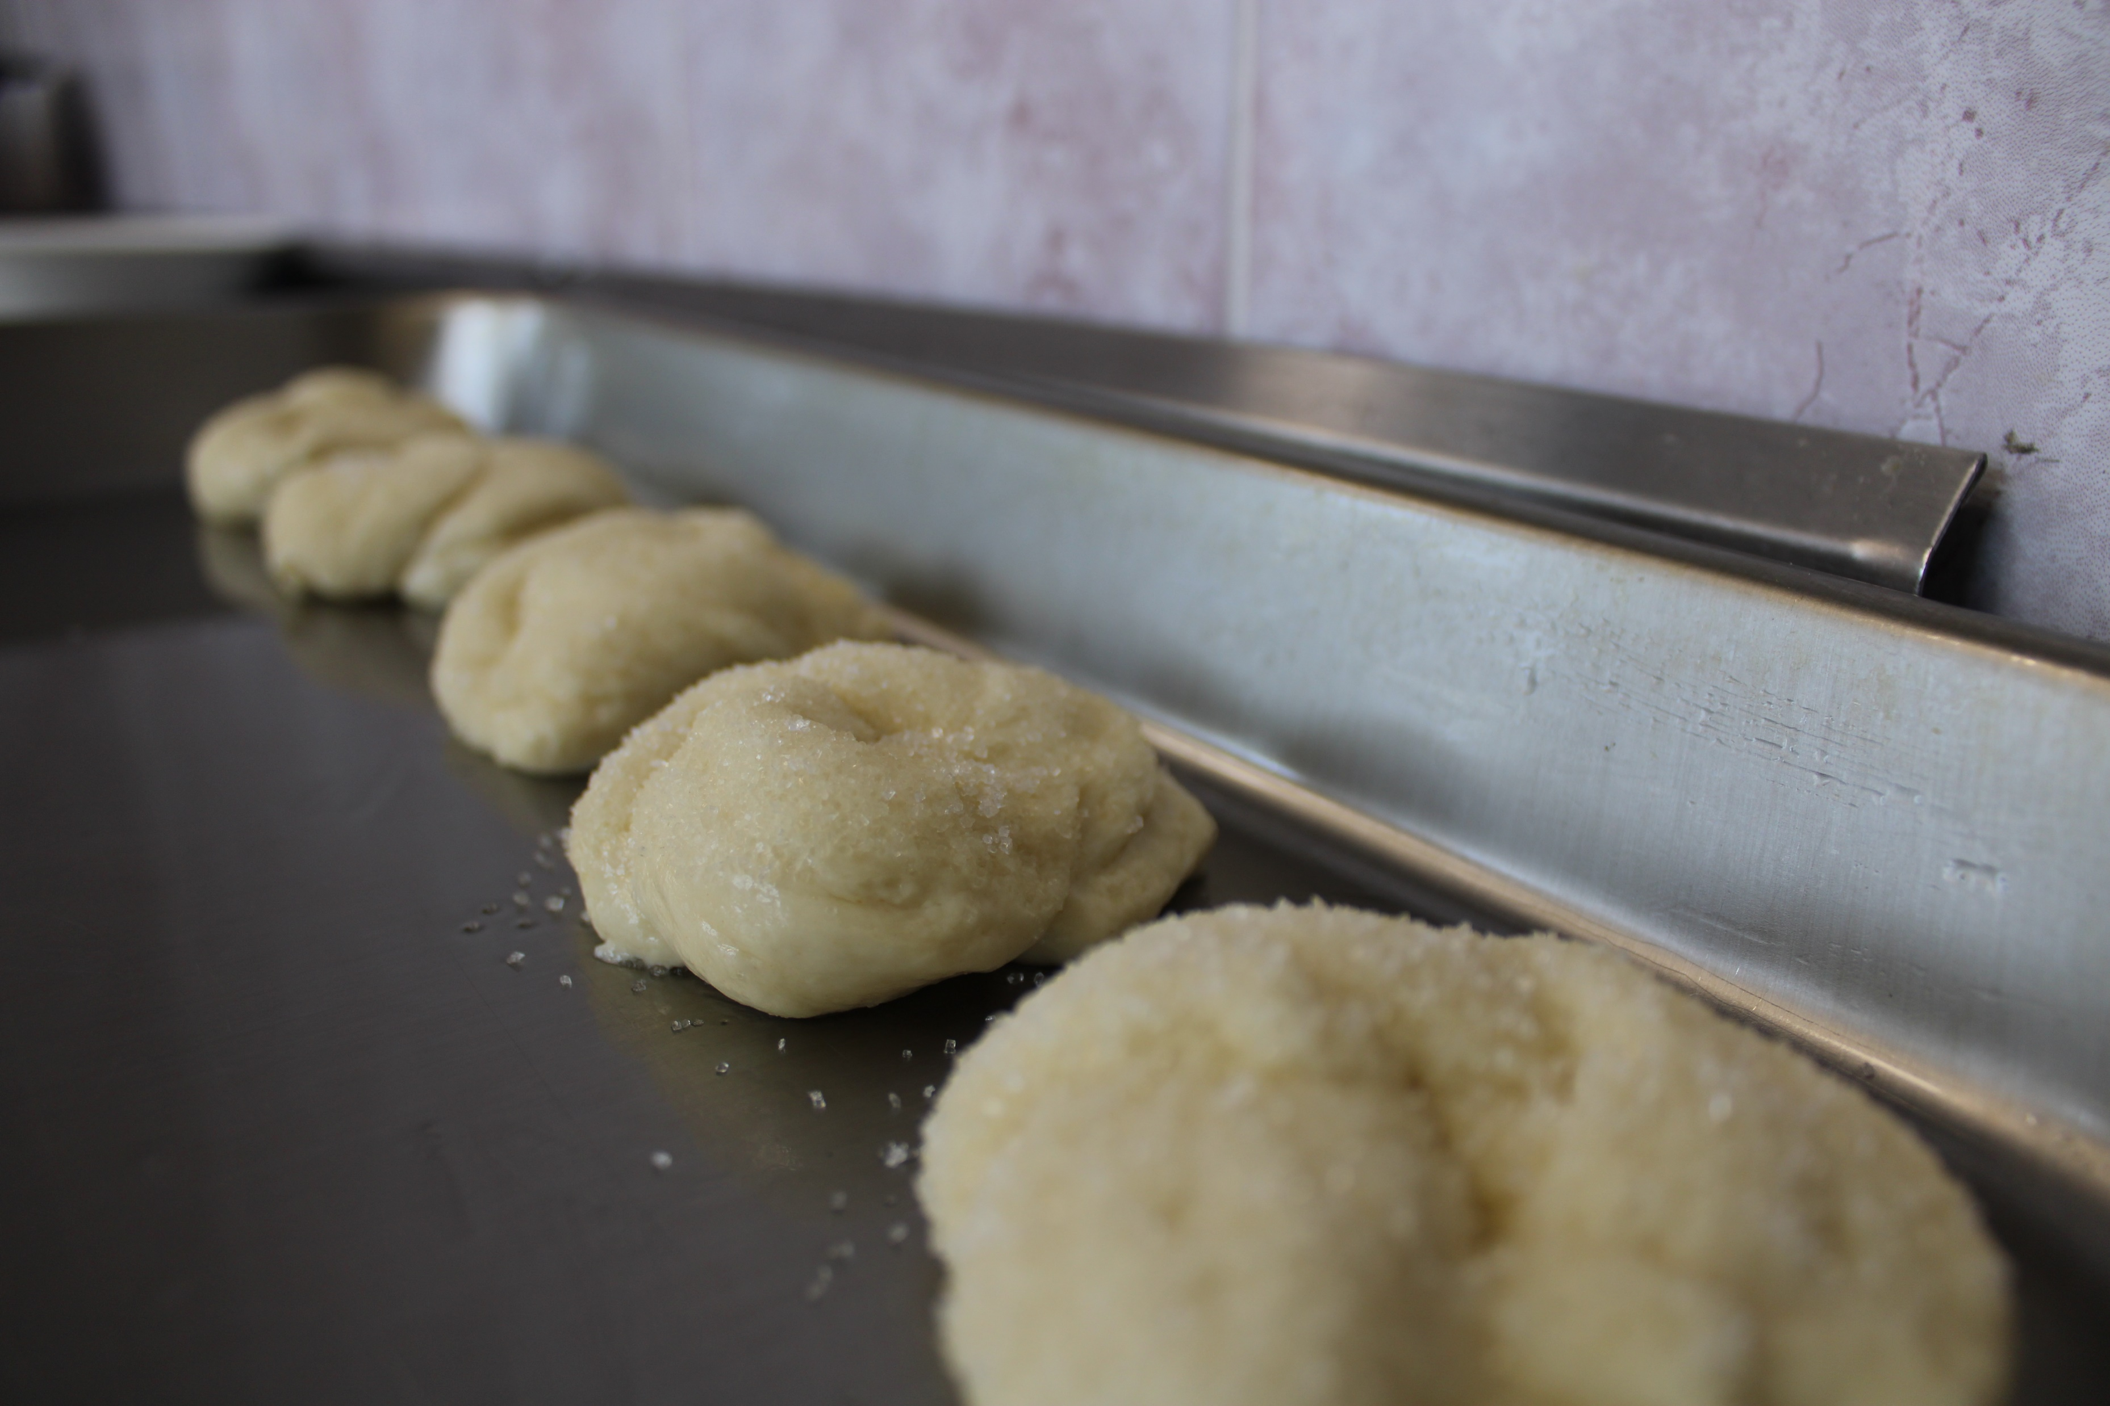
Главное достоинство сдобы — это, бесспорно, её вкус и аромат. К тому же, почти всегда сдобные хлебобулочные изделия обладают повышенной питательностью и калорийностью. Пить чай полезно: в нем есть антиоксиданты, фитонциды и флавоноиды, защищающие наш организм от вредных веществ

Slide 6
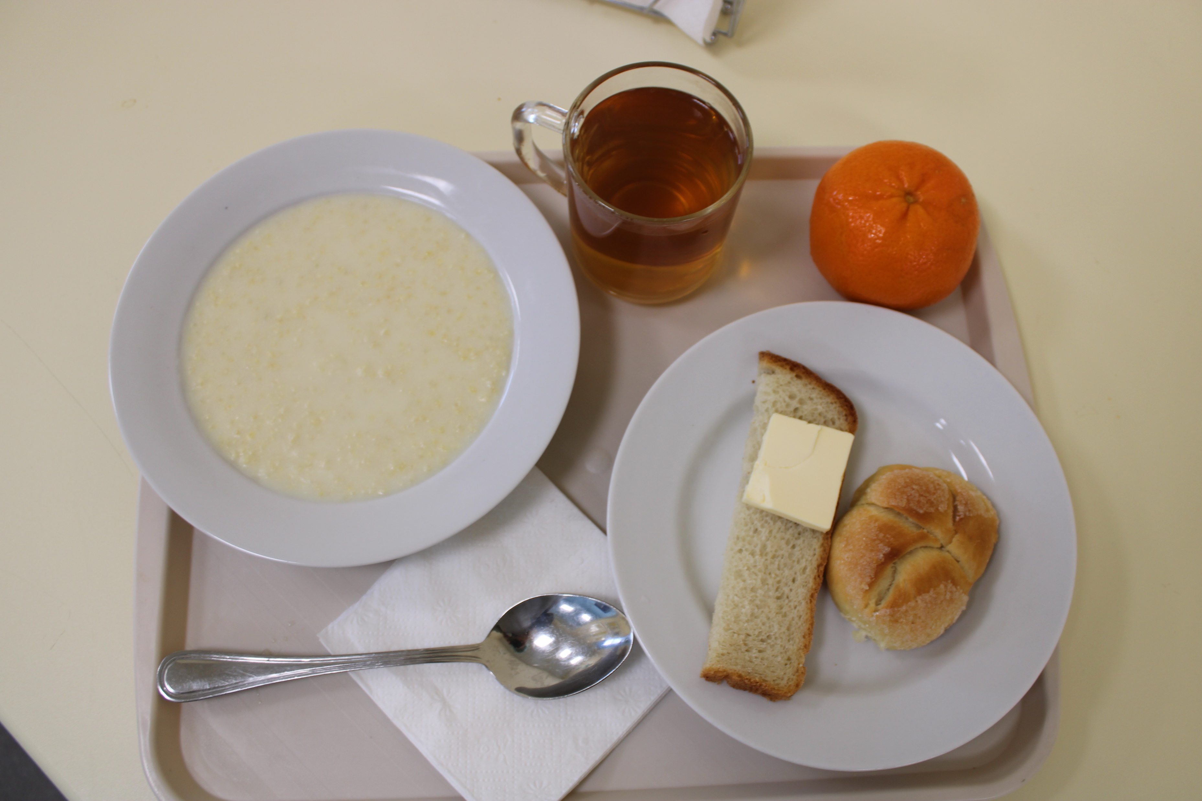
ПРИЯТНОГО АППЕТИТА!

